Slide 1
De mooiste patient…
Partus en SC (Sectio caesarea)

Slide 2
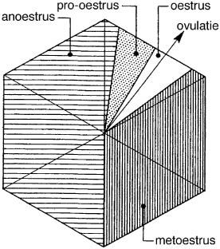
Oestrus
Hond
Eerste loopsheid rond 6-9 maand (kleine rassen eerder)
Gem. 2x per jaar
Kat
Eerste krolsheid rond half jaar leeftijd
Eind januari t/m september
Iedere 30 tot 40 dagen (indien niet resp. wel gedekt maar niet bevrucht)

Slide 3
Dekking
In de praktijk verschillende methoden om juiste dekmoment te bepalen
Dag 10-12 na start loopsheid (zit veel variatie in)
Progesterontest (‘bloedonderzoek’)
Natuurlijke dekking
KI

Slide 4
Controle op dracht
Drachtigheidsduur zowel voor hond gem. 62 dagen, voor de kat gem. 64 dagen
Voelen
  Rond ± 3 weken
  Evt. risico
Notes:
Langere drachtduur is niet erg, tenzij 1-ling!

Slide 5
Controle op dracht
Drachtigheidsduur zowel voor hond gem. 62 dagen, voor de kat gem. 64 dagen
Voelen
  Rond ± 3 weken
  Evt. risico
Echografie
  Vanaf ± 28 dagen dracht
  Wel/niet drachtig, geen exact aantal (schatting evt.)
Notes:
Langere drachtduur is niet erg, tenzij 1-ling!

Slide 6
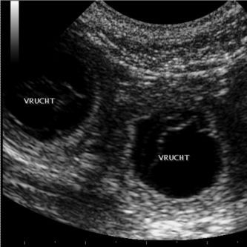
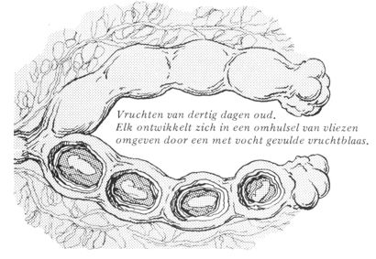
Controle op dracht

Slide 7
Controle op dracht
Drachtigheidsduur zowel voor hond gem. 62 dagen, voor de kat gem. 64 dagen
Voelen
  Rond ± 3 weken
  Evt. risico
Echografie
  Vanaf ± 28 dagen dracht
  Wel/niet drachtig, geen exact aantal (schatting evt.)
Rontgenfoto
  Vanaf ± 45 dagen dracht
  Aantal pups (schedels tellen)
    Weten wat te verwachten bij partus
    Indien slechts 1 pup risico bij verlengde dracht
Notes:
Langere drachtduur is niet erg, tenzij 1-ling!

Slide 8
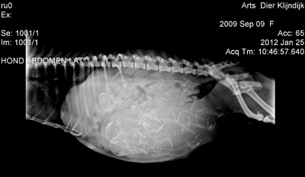
Controle op dracht
Notes:
Hoeveel pups tel jij? Iig. 5

Slide 9
Partus (bevalling)
Onrust laatste dagen/weken voor partus, nestgedrag, evt. melk uit tepels of stoppen met eten
2 Weken voor verwachtte partusdatum 3dd temperaturen:
  12-24 uur voor de bevalling kan temperatuur 0.5-1.5 graden zakken
Opdracht
Bekijk het volgende filmpje en noteer de gedragingen die je ziet.

Slide 10
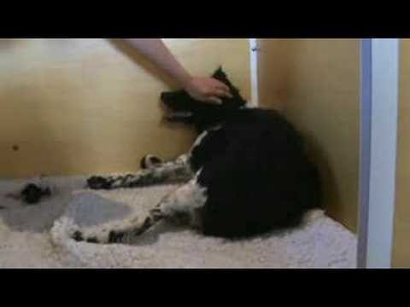
Partus (bevalling)

Slide 11
Normale partus
1. Ontsluitingsfase
  Voorweeën (onzichtbaar) om cervix op te rekken
  Gedrag:
    Nestgedrag
    Onrust
    Hijgen
    Rillen
    Soms braken
  Totaal 6-12u (wel 24u bij eerste nestje)

Slide 12
Normale partus
2. Uitdrijvingsfase
  Uitdrijving jongen
  Weeën/buikcontracties zichtbaar
  Eerste jong na 15-45 min., gem. tussen-jong-tijd 45 min.
    Indien geen weeën kan er zelfs enkele uren tussen twee jongen zitten → liever niet in het begin van de partus!
    Kopligging en stuitligging bij pup/kitten is normaal
  Totaal 12-24u
Hond: Gedurende 3 weken postpartum uitvloeiing
  Eerste groenig, daarna rood (8-14 dg)
  Daarna steeds lichter tot slijmerig doorzichtig
Kat: Gedurende 1 week postpartum uitvloeiing (weinig; enkele dg rood, daarna lichter)

Slide 13
Dystocia (partusproblemen)
Vraag telefonisch naar:
  Ras → brachycephalen meer problemen
  Leeftijd → 1e nest op 5 a 6 jaar leeftijd meer problemen
  Hoeveelste nest → “
  Hoeveel dagen dracht
  Bijzonderheden tijdens dracht
  Omgeving: wie aanwezig? Recent verplaatst?
  In welke fase zit het dier?
  Aantal pups/kittens bekend?
  Uitvloeiing? zoja sinds wanneer, kleur, hoeveelheid, consistentie?
  Is dier aan het persen en zoja, hoe lang bezig?
  Vruchtblaas gezien?
  Is er al wat geboren en zoja hoeveel, tijdstippen, hoe is het verlopen, is er geholpen, levend of dood geboren?
  Na laatste jong niet meer aan het persen? Hoeveel tijd verlopen sinds laatstgeborene?

Slide 14
Dystocia (partusproblemen)
Wanneer naar de praktijk laten komen?
  2 uur zo nu en dan zwak persen zonder vordering
  2 à 3 uur niet meer persen (nog pups of kittens aanwezig ?)
  krachtig en frequent persen gedurende 30 minuten zonder vordering
  teef of poes vertoont ziekteverschijnselen
  teef of poes heeft abnormale uitvloeiing:
    Donkere (groen-zwarte), viskeuze tot dik pasteuze en soms niet fris ruikende uitvloeiing wijst op meestal 1of meerdere dode
    foetussen
    Stinkende vieze dunne of meer viskeuze uitvloeiing wijst vaak op de aanwezigheid van emphysemateuze vruchten
  Wat doet DA?
    Vaginaal onderzoek (pup/kitten te voelen? Obstructie door te nauw bekken, abnormaal foetus?); afhankelijk van oz…
    Injectie Calcium en Oxytocine
    Keizersnede

Slide 15
Dystocia (partusproblemen)
Criteria voor sectio caesarea (keizersnede)
  primair complete weeënzwakte
  primair partiële weeënzwakte die niet reageert op medicatie behandeling
  Secundaire weeënzwakte
  obstructieve abnormaliteit van bekkenkanaal
  foetussen overleden
  (relatief) te grote foetussen
  foetus in nood (hartfrequentie van foetus onder de 150/min of als er foetus darmbewegingen te zien zijn op echo)
  https://www.youtube.com/watch?v=dabi4mhAuqc

